Slide 1
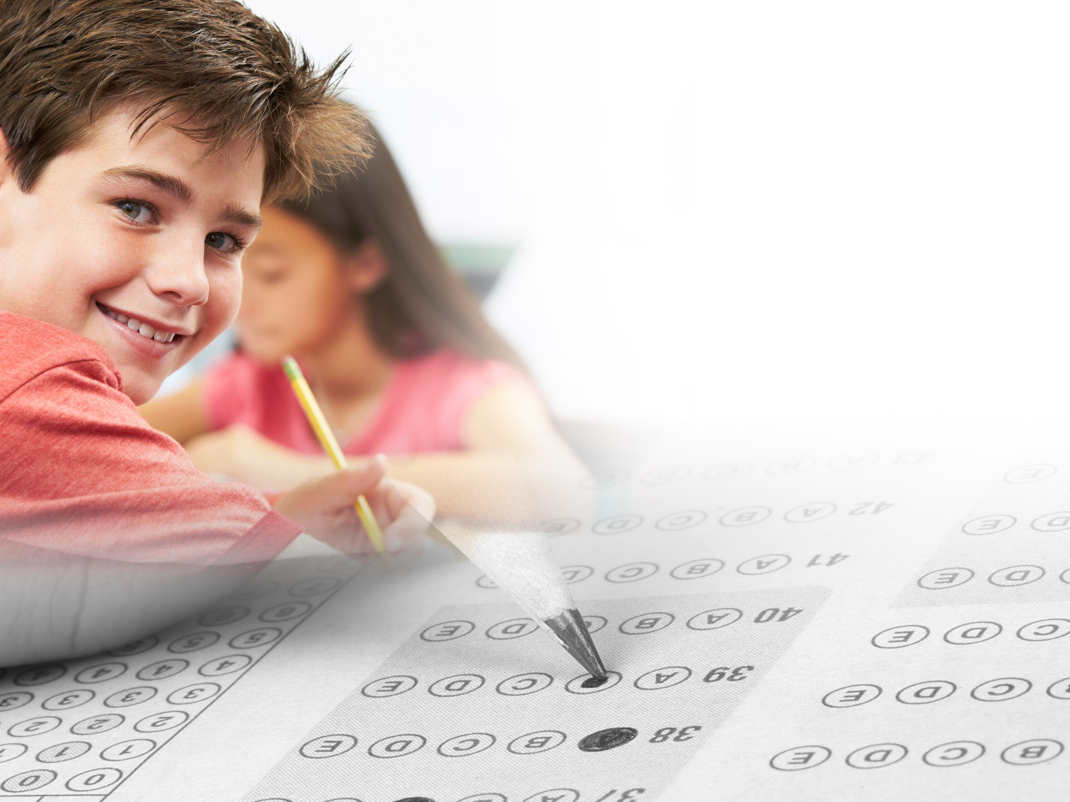
26-27 NİSAN 2017
II.DÖNEM ORTAK SINAVLAR
OTLUKBELİ
İLÇE MİLLÎ EĞİTİM MÜDÜRLÜĞÜ

Slide 2
26 NİSAN 2017ÇARŞAMBA GÜNÜ OTURUMLARI
Ders Adı | Başlama Saati | Soru Sayısı | Süresi
TÜRKÇE | 09:00 | 20 | 40 Dakika
MATEMATİK | 10:10 | 20 | 40 Dakika
DİN KÜLTÜRÜ ve AHLAK BİLGİSİ | 11:20 | 20 | 40 Dakika

Slide 3
27 NİSAN 2017 PERŞEMBE GÜNÜ OTURUMLARI
Ders Adı | Başlama Saati | Soru Sayısı | Süresi
FEN ve TEKNOLOJİ | 09:00 | 20 | 40 Dakika
T.C. İnkılâp Tarihi ve Atatürkçülük | 10:10 | 20 | 40 Dakika
YABANCI DİL | 11:20 | 20 | 40 Dakika

Slide 4
ORTAK SINAV MERKEZLERİ
İlçe | Öğrenci Sayısı | Sınav Merkezi Sayısı | Salon Sayısı (Yedek Dahil)
ERZİNCAN/MERKEZ | 2044 | 35 | 162
ÇAYIRLI | 115 | 7 | 16
İLİÇ | 102 | 2 | 8
KEMAH | 36 | 3 | 6
KEMALİYE | 30 | 2 | 5
OTLUKBELİ | 37 | 1 | 3
REFAHİYE | 94 | 3 | 11
TERCAN | 252 | 9 | 27
ÜZÜMLÜ | 167 | 7 | 20
TOPLAM: | 2877 | 69 | 258

Slide 5
ORTAOKUL MÜDÜRLERİNİN DİKKATİNE
Sınava girecek öğrenci yoklama listelerinde isimleri olmayan, okulumuza sonradan nakil gelen öğrenciler, yedek salonda sınava alınacaklar. Yedek salonda sınava girecek öğrenci sayısı tek olursa sınav yapılan salonların birinde diğer öğrencilerle beraber yedek sınav evrakıyla sınava alınacaklar.
Nakil olduğu okulda sınava girmek istemeyen öğrenciler e-okul sisteminde ilan edilen sınav yerlerinde sınava girebilirler.

Slide 6
BİNA SINAV KOMİSYONUNUN
DİKKAT EDECEĞİ HUSUSLAR
Bina Sınav Komisyonu, Okul Müdürünün başkanlığında, 2 (iki) müdür yardımcısı veya öğretmen olmak üzere en fazla 3 (üç) personelden il/ilçe millî eğitim müdürlüğünce oluşturulur.
Sınıf öğrenci listelerini e-okul sisteminden alarak, sınavdan en az 2 (iki) gün önce öğrencilerin görebilecekleri uygun bir yerde ilan ediniz.

Slide 7
Görevlendirilen personele, sınavla ilgili görevlerini imza karşılığı duyurunuz.
Ortak sınavlarda görevli olmayan o okulun öğretmenleri de sınavların yapıldığı gün saat 09.00’da kendi okullarında hazır bulunacaklardır. Sınav başladıktan sonra görevine ihtiyaç duyulmayan öğretmenler okuldan ayrılacaklardır.
Sınav salonlarındaki sıraların, sınav oturma planı doğrultusunda S kuralı gereğince (1 nolu sıra öğretmen masasının önünden başlayıp kapıya doğru artarak devam edecektir) sınavdan 1 (bir) gün önce hazır duruma gelmesini sağlayınız.

Slide 8
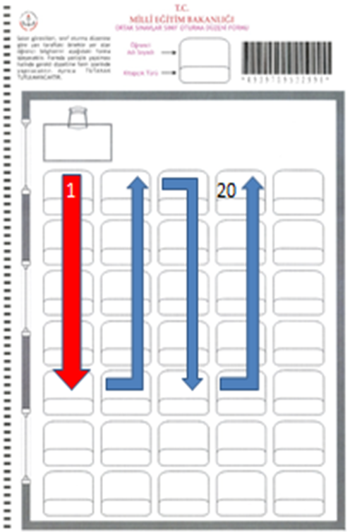
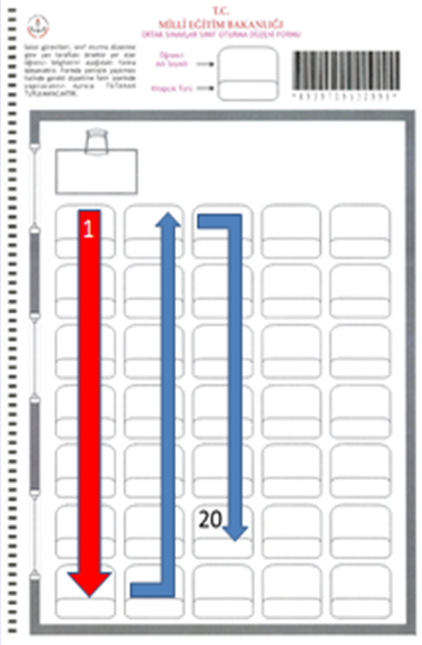
Sınıf Oturma Planı

Slide 9
Sınav salonlarına yirmişer öğrenci yerleştirilmiştir. Ancak bazı durumlarda özel hizmet ihtiyacı olmadığı halde 1 (bir) öğrenci tek olarak ayrı bir salona yerleştirilmiş olabilir. Bu durumda olan öğrenciler kendi sınav evraklarıyla beraber uygun olan diğer salonlarda sınava alınabilirler.
Öğrencilerin sıralara tek tek oturtulması gerekmektedir.
Sınıfların duvarlarında eğitime yardımcı materyal varsa, bu materyallerin üzerinin kapatılmasını sağlayınız.
Otomatik zillerin, sınav esnasında dikkat dağınıklığına sebep olduğu için iptal edilmesini sağlayınız.

Slide 10
Sınav sabahı en geç saat 07:00’de okulda hazır bulununuz.
Sınav başlamadan en az bir saat önce (08:00’de) salon görevlileri ile toplantı yaparak kura ile salon başkanı, gözetmen ve yedek gözetmeni belirleyerek görev ve sorumluluklarını açıklayınız.
Toplantıya katılmayan, görevine geç gelen ve cep telefonuyla sınav salonuna girmek isteyen personele (yedek dâhil) görev vermeyiniz!
Sınav görevlilerine ait görevlerini gösterir yaka kartlarının, sınav süresince görevlilerin üzerinde bulunmasını sağlayınız.

Slide 11
Sınav günü, sınav evrak kutularını il/ilçe sınav kuryesinden tutanakla teslim alınız.
Sınav güvenlik kutularının açılması ve kapatılmasına kadar geçen sürede her binada 1(bir) güvenlik görevlisi bulunacaktır.
Sınav evrakının bulunduğu sınav güvenlik poşetlerini salon başkanlarına imza karşılığında teslim ediniz.
Her dersin sınav evrakları ayrı ayrı poşetlenmiş ve üzerine ait olduğu dersin etiketi basılmıştır.
Her ders yazılısı için o derse ait sınav evrakı poşetinin süresi içerisinde açılıp kapatılmasını sağlayınız.

Slide 12
Farklı ders yazılısına ait sınav evrakının bulunduğu poşetler kendi oturumu haricinde kesinlikle açılmayacaktır.
Salonlara yerleştirmenin zamanında yapılabilmesi amacıyla öğrencilerin, ilk ders yazılısı için saat 08.30'dan itibaren belirtilen sınav salonlara alınmasını sağlayınız.
Öğrenciler, sınav salonlarına üst araması yapılmaksızın alınacaklardır. Ancak ders dokümanı, sözlük, hesap makinası, çanta, cep telefonu, saat, kulaklık, kolye, küpe, bilezik, yüzük, vb. eşyalar ve her türlü elektronik cihazlar ile sınava girmelerine izin verilmeyecektir.

Slide 13
Her dersin sınavı başladıktan sonra ilk 15 dakika içinde gelen öğrenciler sınava alınacak, bu öğrencilere ek süre verilmeyecektir.
Her dersin sınavında ilk 20 dakika süresince öğrenciler sınav salonunu terk edemeyeceklerdir.
Her dersin sınavında son 5 dakika öğrenciler sınav salonunu terk edemeyeceklerdir.
Sınav süresince, görevliler dışındaki kişilerin sınav binasına ve salonlara girmemelerini sağlayınız.
Sınav esnasında, sınav salonlarını kontrol ediniz.
Gerektiğinde görevlileri uyarınız, sınavın sorunsuz yapılmasını sağlayınız.

Slide 14
Sınavın bitiminde salon başkanları tarafından ağzı kapatılmış halde getirilen ve içinde cevap kâğıtları ve yoklama listesinin bulunduğu sınav güvenlik poşetlerini imza karşılığında teslim alınız.
Sınav salonunda tutanak düzenlenmiş ise Öğrenci Yoklama Listesi üzerinde ‘Bu salon için tutanak tutulmuştur’ alanını kodlamayı unutmayınız.
Soru kitapçıklarını geri dönüş sınav evrak kutularına koymayınız!
Soru kitapçıkları, 28 Nisan 2017 Cuma gününden itibaren öğrencilere verilebilecektir.
Sınav güvenlik poşetlerini, sınav evrak kutularına koyarak güvenlik kilidi ile kilitleyip il/ilçe sınav kuryesine tutanakla teslim ediniz.

Slide 15
Bir nüshası alınan salon yoklama listesinde GİRMEDİ olarak yazılan ve yedek salonda sınava alınan öğrencilerin bilgisini, aynı gün içerisinde e-okul sistemine işleyiniz.
Sınava girmeyen öğrencilerin velilerinden mazeret belgeleri istenecek, Mazeret sınavına katılması uygun görülen öğrencilerin bilgilerini, 02 Mayıs 2017 Salı günü saat 17:00’ye kadar e-okul sistemine girmeyi unutmayınız.

Slide 16
Yedek poşet, zaruri durumlar dışında kesinlikle açılmayacaktır. Zaruri durumlarda yedek poşet açılmış ise gerekçesini belirterek tutanak düzenleyiniz.
Düzenlenen tutanakla birlikte, yedek salonda sınava giren öğrencinin kimlik fotokopisi ve sınav evrakını sınav güvenlik poşetine koymayı unutmayınız.
Yedek salonda sınava alınan öğrencilerin cevap kağıtları boş olarak gönderileceği için öğrenci bilgileri tam ve eksiksiz olarak kodlanacak ve salon görevlilerinin yanı sıra bina sınav komisyon başkanı tarafından da imza altına alınacaktır.

Slide 17
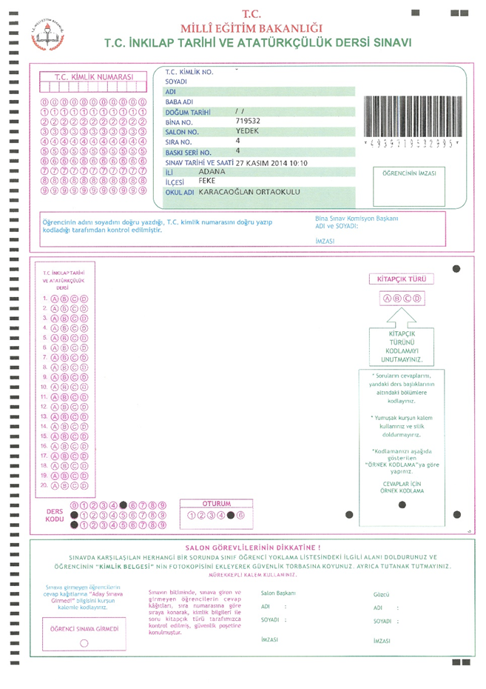
Bina Sınav Sorumlusu Tarafından Doldurulacak BÖLÜM
ERZİNCAN
İL MİLLÎ EĞİTİM MÜDÜRLÜĞÜ

Slide 18
Salon Yoklama Listesi Oturum Tablosu ve Tutanak
Öğrenci / Aday Salon Yoklama Listeleri Yenilendi
Yeni Salon yoklama listeleri optik form formatında hazırlanmış olup, üzerinde;
Sınav ili, ilçesi, bina, salon ve sınav bilgileri,
Aday bilgileri, Salon sıra no, Kitapçık türü kodlama alanı, sınava girmedi kodlama alanı ve sınava giren adaylar için İmza alanı
Salon Oturma Düzeni
Tutanak alanı, mevcut
Yeni Salon yoklama listeleri de cevap kağıtları gibi optik okuyucularda okunarak veri tabanına kaydedilecek ve resim olarak saklanacaktır,
Bu nedenle yeni salon yoklama listelerinin kullanıldığı sınavlarda ayrıca tutanak tutulmayacak, Salon yoklama listesi üzerinde bulunan TUTANAK ALANI kullanılacaktır.

Slide 19
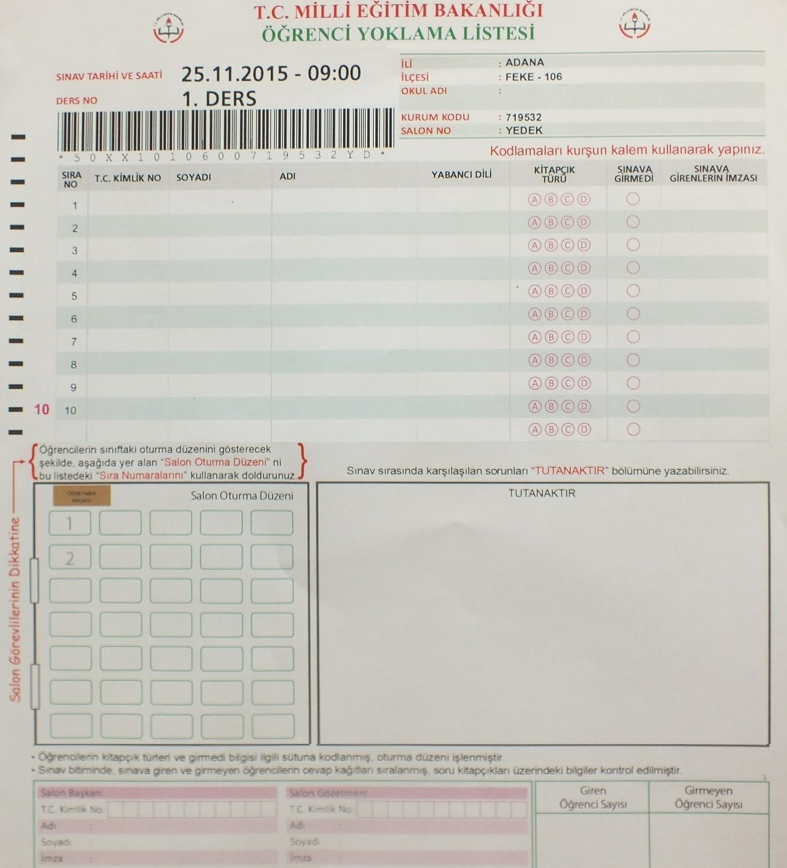

Slide 20
12345678901
AKÇAPINAR
CÜNEYT
İNGİLİZCE
CÜNEYT
12345678803
ELİBOL
ADİL
İNGİLİZCE
CÜNEYT
22345678803
BEKTAŞ
AHMET
İNGİLİZCE
GİRMEDİ
Kitapçık Türleri Bu Alana Kodlanacak
Sınava Girmeyen Adaylar İçin Bu Alan Kodlanacak
22345678803 T.C Kimlik numaralı Ahmet BEKTAŞ geçerli bir kimlik belgesi ibraz edemediğinden sınava girmemiştir.
3
Sınıf Düzenine Göre Oturma Planı.
Öğrencinin Sıra Numarası Bu Kutucuklara
Yazılacak.
Sınav anında yaşanan sorunlar bu alanda belirtilecek.
Salon Başkanı ve Gözcü Kendi Alanlarını Doldurup İmzalayacak

Slide 21
CEVAP KAĞITLARI
Sınava göre değişken olan cevap kağıtlarının standart bir görünüme ve yapıya sahip olması hedeflenmiş ve yeni düzenlemeler yapılmıştır.
Cevap kağıtları ve Salon Yoklama listeleri ile çapraz kontroller yapılabilmesi için barkod, karekod alanlar kullanılmaya başlanmıştır.
Bu nedenle cevap kağıtları üzerindeki hazır kodlanmış alanlar ile barkod, karekod alanlar üzerinde kesinlikle karalama yapılmayacaktır.

Slide 22
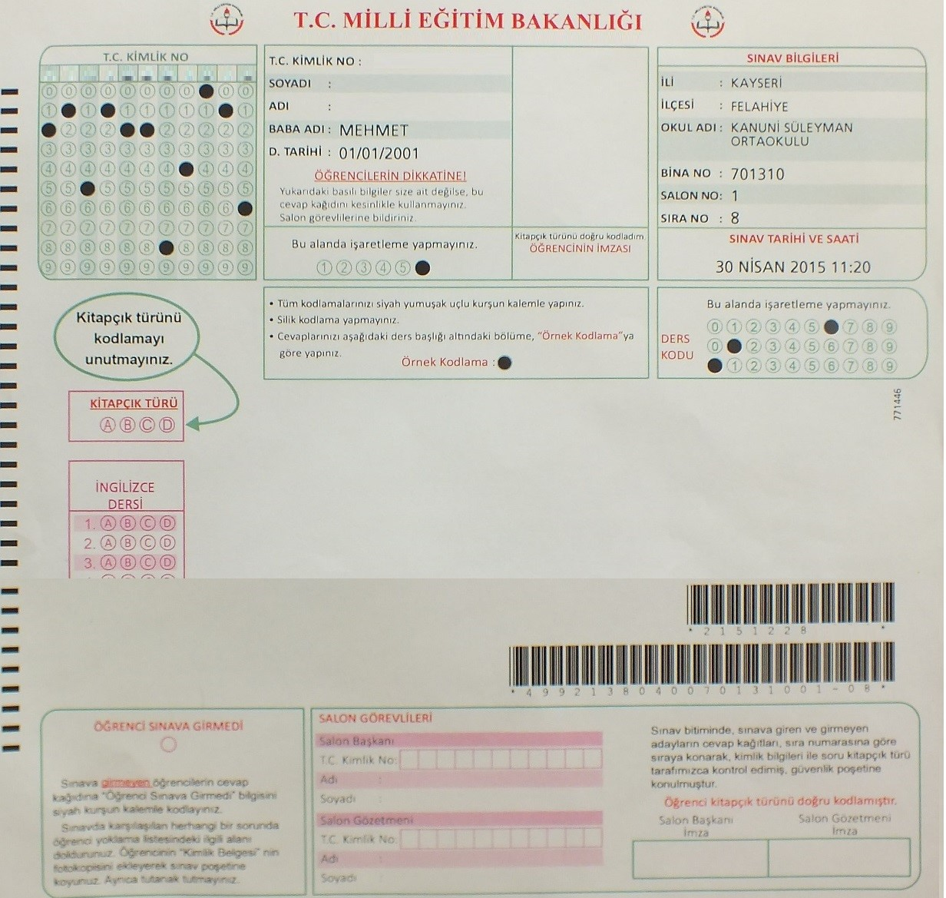

Slide 23
Öğrenci
Resmi
Kitapçık Türü Alanı
Cevaplama Alanı
Öğrenci Sınava Girmedi
Alanı

Slide 24
GEÇEN YILLARDA YAŞANAN SORUNLAR
Tüm uyarı ve eğitimlere rağmen;
Cevap kağıdının dışarıda bırakılması,
Sınav evrak poşetinin yanlış kapatılması,
Kapatılan poşetin tekrar açılmaya çalışılarak içine evrak konulması,
Normal salonda sınava girmesi gereken bir öğrencinin ‘yedek salonda’ sınava alınması,
Sınav güvenlik kutusuna ait kilitlerin ters takılması veya yanlış kapatılması,
Nakil giden öğrenciyi eski okulu ‘GİRMEDİ’ olarak işaretlememesi, (X okulunda sınava girdiğini bilsek bile öğrencinin kaydının bulunduğu okul ‘GİRMEDİ’ olarak işaretleyecek.) Nakil gittiği okulda öğrenciyi yedek salonda sınava alacak.

Slide 25
SALON GÖREVLİLERİNİN YAPACAKLARI İŞLEMLER
Sınav sabahı Sınav Komisyon Toplantısı nedeni ile en geç saat 08:00’de görevlendirildiğiniz okulda hazır bulununuz.
Ortak sınavlarda görevli olmayan o okulun öğretmenleri de sınavların yapıldığı gün saat 09.00’da kendi okullarında hazır bulunacaklardır.
Sınav başladıktan sonra görevine ihtiyaç duyulmayan öğretmenler okuldan ayrılacaklardır.

Slide 26
YEDEK GÖZETMENİN GÖREVLERİ
Sınav salonlarında görevli öğretmenler ile bina sınav komisyonu arasında iletişimi sağlar.
Tuvalet ihtiyacı olan öğrencilere refakat eder.
Görevli olmayan kişilerin bina ve katlarda bulunmamasını sağlar.
Her ders sınavı sonrası verilen dinlenme sürelerinde öğrencilere rehberlik eder.

Slide 27
Sınav evrakının bulunduğu sınav güvenlik poşetlerini imza karşılığında teslim alınız.
Salonlara yerleştirmenin zamanında yapılabilmesi amacıyla öğrencilerin, ilk ders yazılısı için saat 08.30'dan itibaren belirtilen sınav salonlarına alınmasını sağlayınız.
Öğrencileri, sınıf öğrenci yoklama listesinde belirtilen sınıf ve sıra numarasına S Kuralı doğrultusunda (1 nolu sıra, öğretmen masasının önünden başlayıp kapıya doğru artarak devam edecektir) yerleştiriniz.

Slide 28
Sınıf Oturma Planı

Slide 29
Sınav başlamadan önce uyulacak kurallar görevli öğretmenler tarafından hatırlatılacak.
Sınav evrakının bulunduğu güvenlik torbalarını öğrencilerin gözü önünde açarak cevap kâğıtlarını ve soru kitapçıklarını öğrencilere dağıtınız.
Dağıtılan sınav evrakının öğrenciye ait olup olmadığını kontrol ediniz. Öğrencilerden sınav giriş belgesi veya kimlik istenmeyecek.

Slide 30
A, B, C ve D kitapçığı olmak üzere 4 farklı tür soru kitapçığını, sınıf düzeni içerisinde birbiri ile temas etmeyecek, yan yana veya arka arkaya gelmeyecek şekilde dağıtınız.
Öğrencilerin, soru kitapçıklarını kontrol etmelerini sağlayınız.
Eksik sayfa veya baskı hatası varsa kitapçığın değiştirilmesi için bina sınav komisyonuna bilgi veriniz.

Slide 31
Salon Yoklama Listesi Oturum Tablosu ve Tutanak
Öğrenci / Aday Salon Yoklama Listeleri Yenilendi
Yeni Salon yoklama listeleri optik form formatında hazırlanmış olup, üzerinde;
Sınav ili, ilçesi, bina, salon ve sınav bilgileri,
Aday bilgileri, Salon sıra no, Kitapçık türü kodlama alanı, sınava girmedi kodlama alanı ve sınava giren adaylar için İmza alanı
Salon Oturma Düzeni
Tutanak alanı, mevcut
Yeni Salon yoklama listeleri cevap kağıtları gibi optik okuyucularda okunarak veri tabanına kaydedilecek ve resim olarak saklanacaktır,
Bu nedenle yeni salon yoklama listelerinin kullanıldığı sınavlarda ayrıca tutanak tutulmayacak, Salon yoklama listesi üzerinde bulunan TUTANAK ALANI kullanılacaktır.

Slide 33
12345678901
AKÇAPINAR
CÜNEYT
İNGİLİZCE
CÜNEYT
12345678803
ELİBOL
ADİL
İNGİLİZCE
CÜNEYT
22345678803
BEKTAŞ
AHMET
İNGİLİZCE
GİRMEDİ
Kitapçık Türleri Bu Alana Kodlanacak
Sınava Girmeyen Adaylar İçin Bu Alan Kodlanacak
22345678803 T.C Kimlik numaralı Ahmet BEKTAŞ geçerli bir kimlik belgesi ibraz edemediğinden sınava girmemiştir.
3
Sınıf Düzenine Göre Oturma Planı.
Öğrencinin Sıra Numarası Bu Kutucuklara
Yazılacak.
Sınav anında yaşanan sorunlar bu alanda belirtilecek.
Salon Başkanı ve Gözcü Kendi Alanlarını Doldurup İmzalayacak

Slide 34
Salon öğrenci yoklama listesine öğrencinin kitapçık türünü mutlaka yazınız.

Slide 35
CEVAP KAĞITLARI
Sınava göre değişken olan cevap kağıtlarının standart bir görünüme ve yapıya sahip olması hedeflenmiş ve yeni düzenlemeler yapılmıştır.
Cevap kağıtları ve Salon Yoklama listeleri ile çapraz kontroller yapılabilmesi için barkod, karekod alanlar kullanılmaya başlanmıştır.
Bu nedenle cevap kağıtları üzerindeki hazır kodlanmış alanlar ile barkod, karekod alanlar üzerinde kesinlikle karalama yapılmayacaktır.

Slide 37
Öğrenci
Resmi
Kitapçık Türü Alanı
Cevaplama Alanı
Öğrenci Sınava Girmedi
Alanı

Slide 38
Öğrenciler, cevap kâğıdı üzerindeki kitapçık türü ve cevap bilgileri işaretlemelerini kurşun kalemle yapacaklardır.
Çift işaretlenmiş veya iyi silinmemiş cevaplar optik okuyucular tarafından yanlış cevap olarak değerlendirilecektir.
Cevap kâğıdına işaretlenmeyen cevaplar değerlendirmeye alınmayacaktır.
Yedek salonda sınava alınan öğrencilerin cevap kağıtları, öğrenci bilgileri kodlanmadan boş olarak gönderileceği için bilgilerinin öğrenci tarafından tam ve eksiksiz olarak kodlanması ve salon görevlileri ile bina sınav komisyon başkanınca kontrol edilmesi önem arz etmektedir.

Slide 39
Bina Sınav Sorumlusu Tarafından Doldurulacak BÖLÜM
ERZİNCAN
İL MİLLÎ EĞİTİM MÜDÜRLÜĞÜ

Slide 40
Yedek salonda sınava giren öğrencinin kimlik fotokopisi, düzenlenen tutanak ve sınav evrağını sınav güvenlik poşetine koymayı unutmayınız.
Öğrencilerin sınav salonlarına ders dokümanı sözlük, hesap makinesi, çağrı cihazı, cep telefonu, telsiz, radyo gibi iletişim araçları saat, kulaklık, kolye, küpe, bilezik, yüzük, vb. eşyalar ve her türlü elektronik cihazlar ile sınava girmemelerine dikkat ediniz.
Bunları bulundurduğu tespit edilen öğrencinin sınavını, sınav kurallarını ihlal ettiği gerekçesiyle tutanakla geçersiz sayınız.

Slide 41
Her bir ders için yapılacak sınav başladıktan sonra ilk 15 dakika içerisinde gelen öğrenciler sınava alınacaktır.
Geç gelen öğrencilere ek süre verilmeyecektir.
Her dersin sınavında ilk 20 dakika süresince öğrenciler sınıflarından çıkmayacak. İlk 20 dakika tamamlandıktan sonra sınavını tamamlayan öğrenci, salon yoklama listesini silinmez kalemle imzalayarak sınıftan çıkabilecektir.
Her derse ait sınav süresinin tamamlanmasına 5 dakika kala, öğrenciler sınıftan çıkarılmayacaktır.

Slide 42
Her ders sınavı tamamlanana kadar özel eğitim tedbiri olan öğrenciler hariç sınıfta en az iki öğrencinin kalmasına dikkat ediniz.
Her ders sınavının ilk 15 dakikası tamamlandıktan sonra sınava girmeyen öğrencilerin sınıf öğrenci yoklama listesinde isimleri karşısına mürekkepli kalemle “GİRMEDİ” yazınız, cevap kâğıdındaki “SINAVA GİRMEDİ” bölümünü ise kurşun kalemle kodlayınız.
Sınava girmeyen öğrencilerin bilgisini içeren salon yoklama listesini, sınavın ilk 15 dakikası tamamlandıktan sonra bina komisyonuna vererek bir fotokopisinin alınması sağlayınız.

Slide 43
İkili/toplu kopya taraması sonucunda kopya çektiği tespit edilen öğrencilerin ilgili testleri iptal edileceğinden sınav esnasında öğrencilerin cevap kâğıtlarını hiçbir öğrencinin göremeyeceği şekilde önlerinde bulundurmalarına ve kesinlikle herhangi bir yöntemle kopya çekme teşebbüsünde bulunmamalarına dikkat ediniz!
Sınav süresi bitiminde sınavı durdurunuz; cevap kâğıtlarını, sınıf öğrenci listesi ile karşılaştırarak eksik olup olmadığını kontrol ediniz,
Sınav salonunda tutanak düzenlenmiş ise Öğrenci Yoklama Listesi üzerinde ‘Bu salon için tutanak tutulmuştur’ alanını kodlamayı unutmayınız.

Slide 44
Öğrenciye ait cevap kâğıdının sağ alt köşesinde bulunan salon başkanı ve gözcünün kontrol ettiğine dair bölümü, silinmez kalem ile imza ediniz.
Sınavın bitiminde cevap kâğıtları ve sınıf öğrenci yoklama listesinin bulunduğu sınav güvenlik poşetlerini bina sınav komisyonuna imza karşılığında teslim ediniz.
Soru kitapçıkları sınav evrak poşetine konulmayacak,
Sınav salonunda unutulan, sınav evrak kutusuna konulmayan cevap kâğıtlarının işleme alınmayacağını ve yasal sorumluluğun salon görevlilerine ait olacağını unutmayınız!

Slide 45
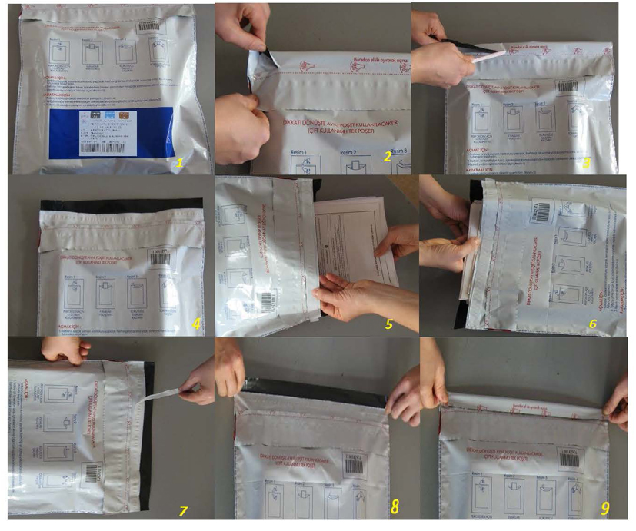

Slide 46
Salonda gazete, kitap vs. okumayınız.
Yüksek sesle konuşmayınız.
Sınav süresince salonu terk etmeyiniz.
Sınav güvenliği açısından cep telefonunuzu yanınızda bulundurmayınız.
Öğrencinin başında uzun süre beklemeyiniz.
Öğrencilerle sınav başladıktan sonra konuşmayınız.
Gürültü çıkaran topuklu ayakkabılarla salonda dikkat dağıtacak şekilde ses çıkarmayınız.
Öğrencilere ait sınav evrakını dikkat çekici bir şekilde incelemeyiniz.

Slide 47
Ortak Sınavların
sorunsuz ve güvenilir bir şekilde gerçekleşmesi hususunda vereceğiniz katkı, harcayacağınız emek için
şimdiden sonsuz teşekkürler .

Slide 48
OTLUKBELİ
İLÇE MİLLÎ EĞİTİM MÜDÜRLÜĞÜ
Teşekkürler

